Slide 1




Программно-аппаратный комплекс «Геро-Тайм» для контроля приема лекарственных препаратов пожилыми пациентами
г. Тюмень - 2023

Slide 2

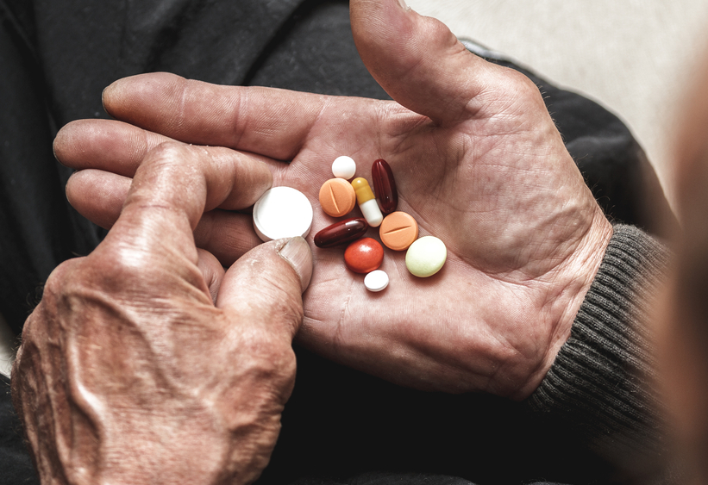
Пожилые пациенты
самостоятельно прекращают лечение
Почти 50%
пожилых пациентов испытывает затруднения в понимании инструкций по приему лекарств, которые получает от врача*
Вероятность соблюдения терапии снижается в 2 раза
На продолжительность жизни влияют такие факторы, как активный образ жизни, избавление от вредных привычек. Важно также внимательно следить за здоровьем и вовремя проходить профилактические осмотры и диспансеризацию и принимать ЛП.
*Данные статьи сборника тезисов «Третий съезд
геронтологов и гериаторов России».
Notes:
К факторам, осложняющим лечение пожилых больных, относятся возрастные изменения фармакокинетики и фармакодинамики лекарственных средств (ЛС). У пациентов старше 60 лет развиваются когнитивные нарушения, снижение мобильности, сенсорные дефициты. Также обнаруживается 4-5 различных хронических заболеваний. Они забывают принимать препараты вовремя или вовсе этого не делают. Необходим особый подход к лечению, чтобы обеспечить приверженность гериатрических больных к назначенной терапии. Комплаентность – важная составляющая эффективного лечения.
Многие пациенты не скрывают, что самостоятельно прекращают лечение, не соблюдают режим терапии или пропускают прием лекарственных средств, объясняя это большим разнообразием причин. Согласно материалам статьи сборника тезисов «Третий съезд геронтологов и гериаторов России», почти 50% пожилых пациентов испытывает затруднения в понимании инструкций по приему лекарств, которые получает от врача. При увеличении количества принимаемых таблеток в день с 1 до 4 вероятность соблюдения терапии снижается вдвое. Лекарства не действуют, если пожилой человек забывает их принимать

Slide 3

Решение проблемы
Решить эту проблему в рамках реализации одной из приоритетных задач государства по повышению качества жизни граждан данной категории, которое в значительной степени зависит от организации медицинской и лекарственной помощи, поможет разработка специальных информационных продуктов, автоматизирующих процессы напоминания и контроля приёма лекарственных препаратов с учётом физиологических особенностей и состояния здоровья данной категории граждан.
ПАК для гериатрических пациентов «Геро-Time» предназначено для оповещения гериатрических пациентов о приёме лекарственных препаратов при оказании им медицинскую помощь в амбулаторных условиях.
Приложение позволит обеспечить своевременный приём лекарственных препаратов с учётом особенностей их приёма, выявить и предотвратить приём несовместимых лекарственных препаратов, а также обеспечить контроль их применения больными со стороны родственников и лечащего врача.

Slide 4
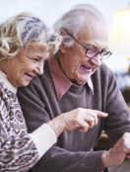
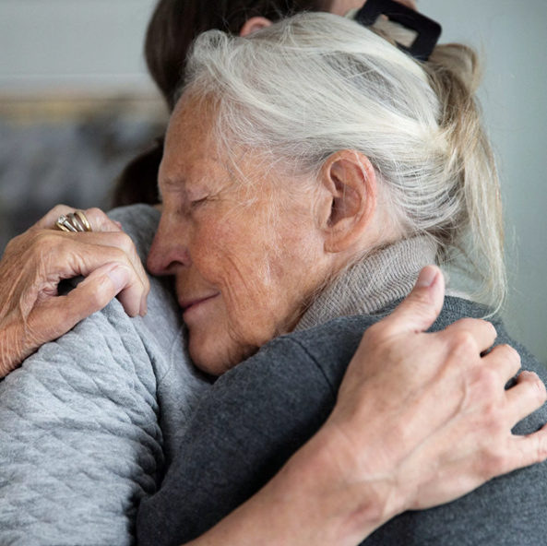
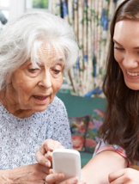
Целевая аудитория
Клиенты приложения:
Заботливые родственники пожилых людей
Пожилые люди, имеющие смартфон
Люди, которые ухаживают за пожилыми людьми (социальные службы)
Медицинские организации
Клиенты должны иметь достаток средний/выше среднего, чтобы оплачивать мобильное приложение.
Пользователи:
Пожилые люди старше 60 лет, имеющие гериатрические синдромы (астения), у которых диагностированы несколько хронических заболеваний
Notes:
Клиентами приложения являются: Заботливые родственники пожилых людей, Пожилые люди, имеющие смартфон (проведенный нами опрос не дает исключает использование пожилыми людьми смартфонов, только доказывает, что в настоящее время большинство еще используют кнопочные), люди, которые ухаживают за пожилыми людьми. Пользователи-пожилые люди старше 60 лет, имеющие гериатрические синдромы (астения), у которых диагностированы несколько хронических заболеваний

Slide 5
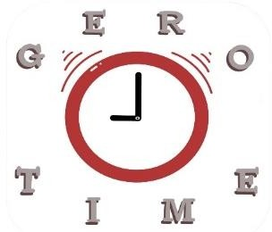




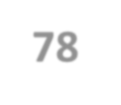
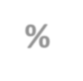






Бизнес-гипотезы
Проведены маркетинговые исследования путём социологического опроса гериатрических пациентов и разработаны бизнес-гипотезы.
Число респондентов - 150 человек. Родственники + пожилые люди.
Как часто пожилые люди принимают лекарства и забывают ли они сделать это?
Сколько пожилых людей имеют кнопочный телефон?
78 % - кнопочный телефон
средний возраст опрашиваемых -74,8 года
90% ежедневно принимают лекарство 78% хоть раз забывал
Как решают проблему сейчас ?
10
20%
Готовы врачи использовать приложение и контролировать течение терапии пожилых пациентов?
Сколько необходимо звонков в день пожилому человеку?
Какой процент людей старше 60 лет имеют смартфон и готовы использовать приложение самостоятельно?
10
10
10
20%
10
Никак
Родственики пишут на кробке Принимают на след день
Принимают когда вспомнят
Следят Родственники Запоминают сами Записывают в тетради

Slide 6
Слышали ли, вы раньше о подобных приложениях?

Slide 7
Готовы ли Вы платить за приложение, которые способно снизить риски неправильного употребления ЛП ?»

Slide 8
Какие заболевания у Вас имеются? (Возможно несколько вариантов ответа)

Slide 9
Выводы
Результаты проведенного исследования свидетельствуют, что существует проблема напоминания о приёме лекарственных препаратов пожилым людям (гериатрическим пациентам), а разработка мер для исключения недосмотра со стороны родственников/соц.работников и ошибочного приема лекарственных средств, является актуальной задачей современных технологий области телемедицины.
Степень готовности к оплате услуг, нацеленных на решение данной задачи, в популяции граждан г. Тюмени составляет около 60%. Одним из таких решений может стать программно-аппаратный комплекс «Геро-Тайм»

Slide 10
Ценностное предложение
01
Пожилой человек забывает принять лекарства
02
Оповещение путем телефонного звонка позволит принять препарат в соответствии с назначением врача
03
Эффективное лечение,
экономия средств
04
Снижение случаев госпитализаций, улучшение качества жизни
Notes:
Ценностное предложение — это сформулированная польза для клиентов. Оно объясняет, что клиенты получат от взаимодействия с нами. Ценностное предложение заключается в удовлетворении проблемы о своевременном принятии препарата, снижение частоты нежелательных случаев от не приема лекарственных препаратов, улучшение качества жизни пациента.

Slide 11
Структура продукта
Оповещение
о приёме лекарственных препаратов различными способами в зависимости от состояния здоровья, физиологических особенностей и IT-грамотности пользователя
Мобильное приложение для смартфона с функцией звонка на кнопочный телефон
01
Информирование
справочное о лекарственных препаратах
.
02
Мультиплатформенное приложение
Инсталляция приложения будет осуществляться из online магазинов Google Play и App Store
Для работы приложения потребуется доступ к контактам пользователя, микрофону, динамику и фотокамере(если она есть на телефоне).
Контроль совместимости
Учет
применяемых лекарственных препаратов.
03
пропущенных и подтверждённых приёмов лекарственных препаратов.
04
Напоминание о покупке лекарства
информирование о приобретении новой упаковки лекарственного препарата.
05
Взаимодействие
с контактами пользователя в случаях длительного отсутствия реакции на запросы приложения.
06
Notes:
Мобильное приложение для смартфона с функцией звонка на кнопочный телефон будет мультиплатформенным (возможность использования на смартфонах с разными операционными системами Android, Apple). Для работы потребуется доступ к контактам пользователя, микрофону, динамику и фотокамере(если она есть на телефоне).
Структура приложения включает в себя 6 основных функций. 1- оповещение о необходимом принятии лекарственного препарата (пожилой человек будет получать телефонный звонок или смс, где будет представлена вся необходимая информация: название препарата с дозировкой, количество необходимое принять и способ приема (после еды/запить стаканом воды/разжевать)
2. Справочное информирование- в самом приложении будет представлена справочная информация о лекарственных препаратах: синонимичная замена, МНН, действующее вещество, показания, побочные действия, противопоказания.
3.Контроль совместимости применяемых лекарственных препаратов. На основании информации из инструкций по применению выбранных лекарственных препаратов в приложении будет создана таблица с разграничением принятия по времени и возможными эффектами (агонизм, индукторы, ингибиторы)
4. Учет приема препаратов- календарь приема будет автоматически заполняться при принятии и пропуске соответствующими цветами (принятие-зеленый, пропуск-красный)
5.Напоминание о покупке лекарства- в данной графе необходимо будет ввести количество препарата и кратность приема, за два дня до окончания препарата придет уведомление «при необходимости продолжения курса терапии купить препарат Название»
6. Взаимодействие- в случаях длительного отсутствия реакции на запросы приложения родственникам придет сообщение о просьбе связаться с гериатрическим пациентом.
Помимо данных функций возможно создание заметок о приемах к лечащему врачу, адреса ближайших аптек

Slide 12

Алгоритм работы приложения
(Версия для родственников)
Размер мобильного приложения "Геро-Time" - не более 150 Мб
01
Заботливые родственники/ соц.работники по назначению врача вбивают лекарственные препараты в свой сотовый телефон для своего пожилого родственика.
.
02
Происходит оповещение о приёме лекарственных препаратов различными способами (sms или звонок) в зависимости от состояния здоровья, физиологических особенностей и IT-грамотности пожилого человека.
Через автоматизированную телефонную станцию поступает уведомление и открывается программируемый контейнер, где хранятся лекарственные препараты. Пациент их употребляет в положенное время.
03
Приходит уведомление(обратная связь), что манипуляция прошла успешна. Взаимодействие с контактами (семейный чат) пользователя в случаях длительного отсутствия реакции на запросы приложения и др.
04
Notes:
Алгоритм работы приложения включает в себя несколько пунктов. Родственник скачивает на свой смартфон приложение, вводит данные пожилого пациента (Имя, номер телефона, название препарата, дозировка, время приема. Приложение обрабатывает эту информацию и Через виртуальную автоматическую телефонную станцию в заданное время идет звонок на телефон. Ребенок слушает напоминание, принимает необходимый препарат. Родители получает уведомление об ответе на звонок.

Slide 13
Алгоритм работы приложения
(Версия для пожилых пациентов имеющих смартфон)
.
01
.
График приёма ЛП ( время, в которое открывается контейнер).Личный кабинет пользователя.
02
Пациент принимает ЛП после открытия контейнера, где хранятся ЛП( програмируется в этом случае с телефона пожилого человека).
03
Форму обратной связи о приёме ЛП, приходит уведомление уже родств(Push-уведмлн).
04

Slide 14
CJM (Путь клиента)
Скачивание приложения
«Gero-Time»
Покупка программируемого контейнера
Внесение информации о пожилом родственники в профиль приложения
Внесение информации о (ЛП)
1.Название
2.Дозировка
3.Время принятия
Активное пользование системой
(приложение + таблетница)
Уведомление через АТС

Slide 15
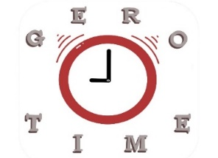
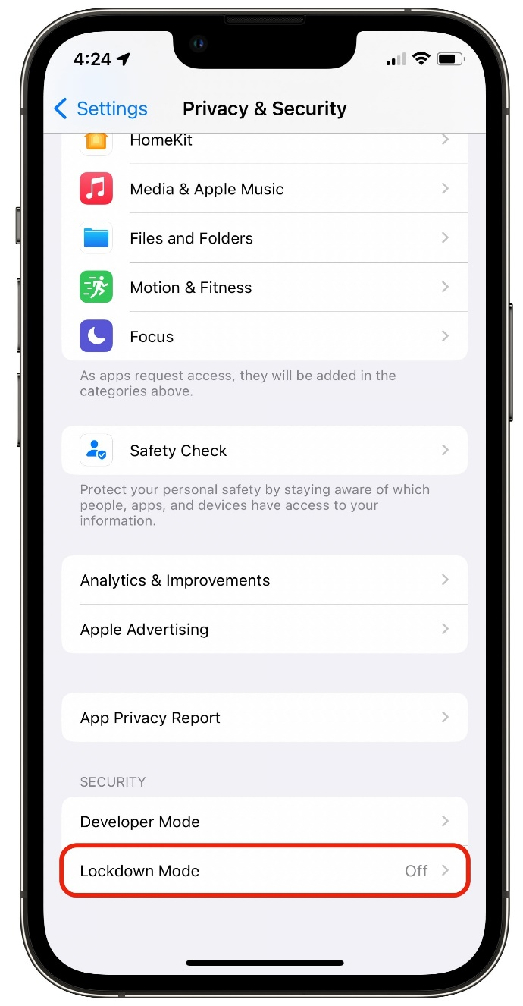
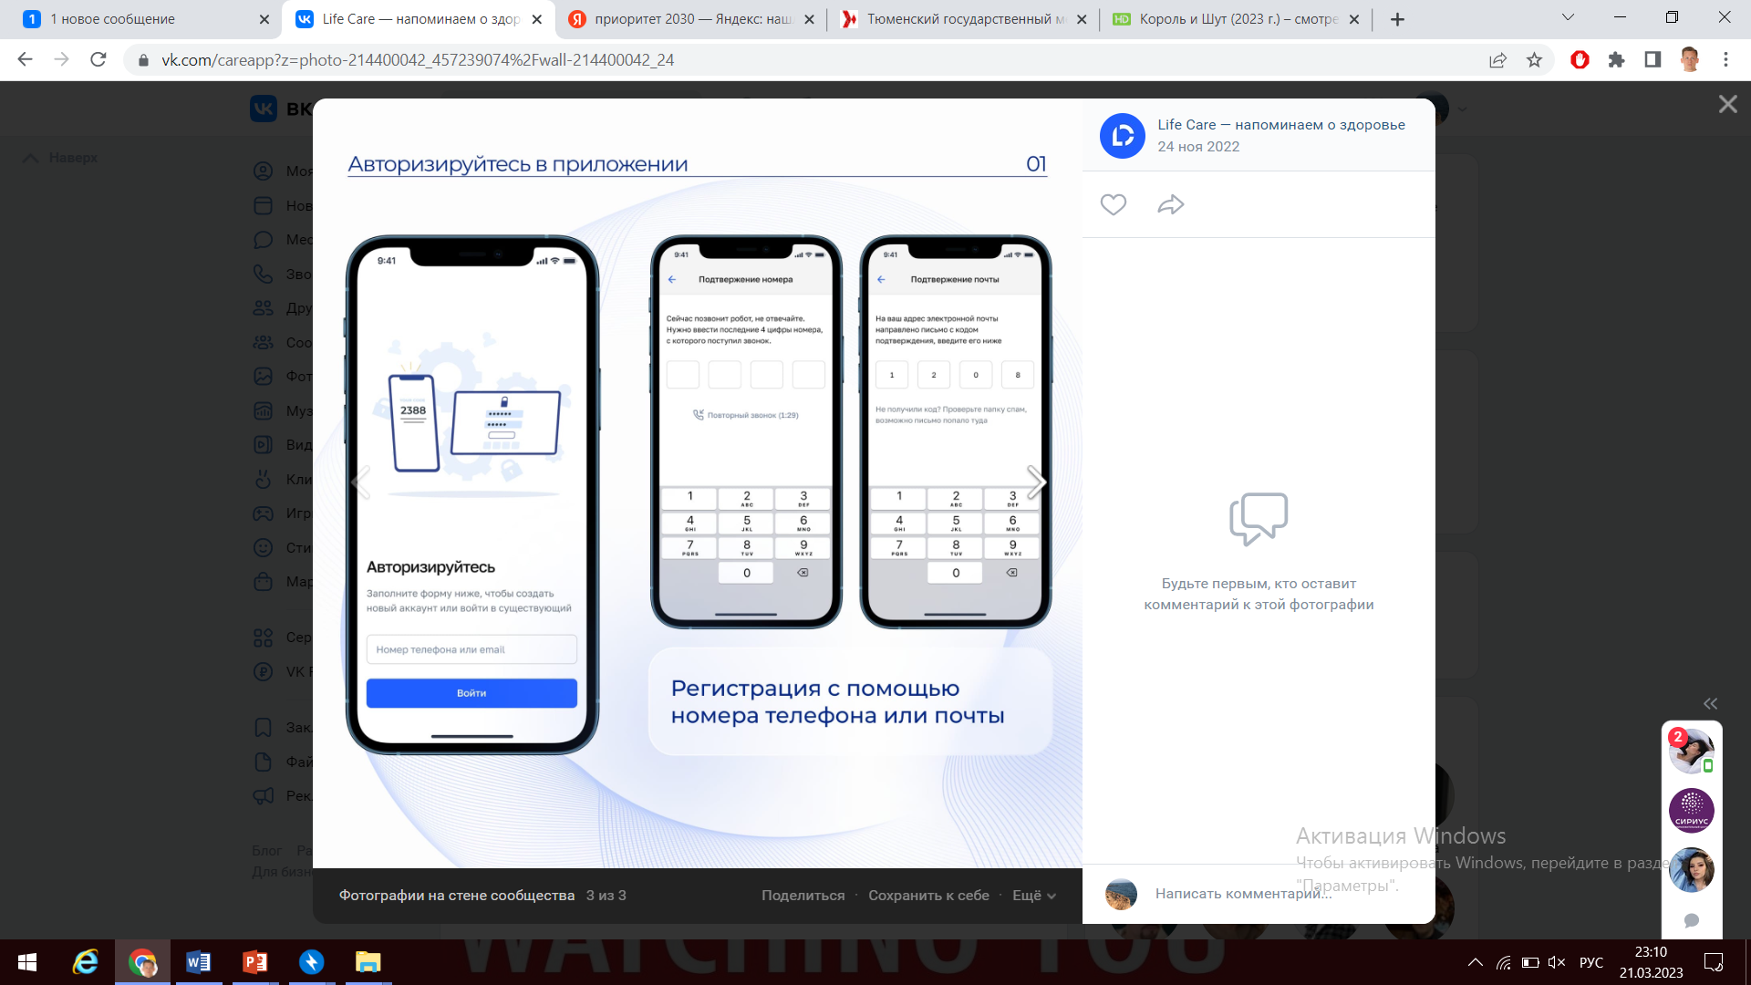
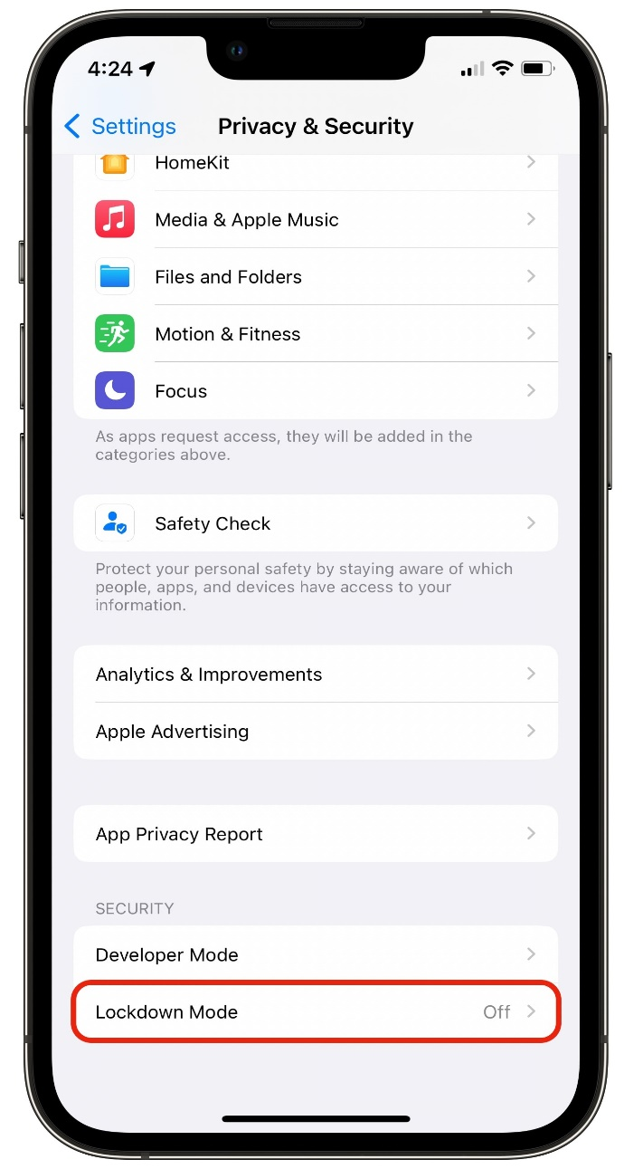
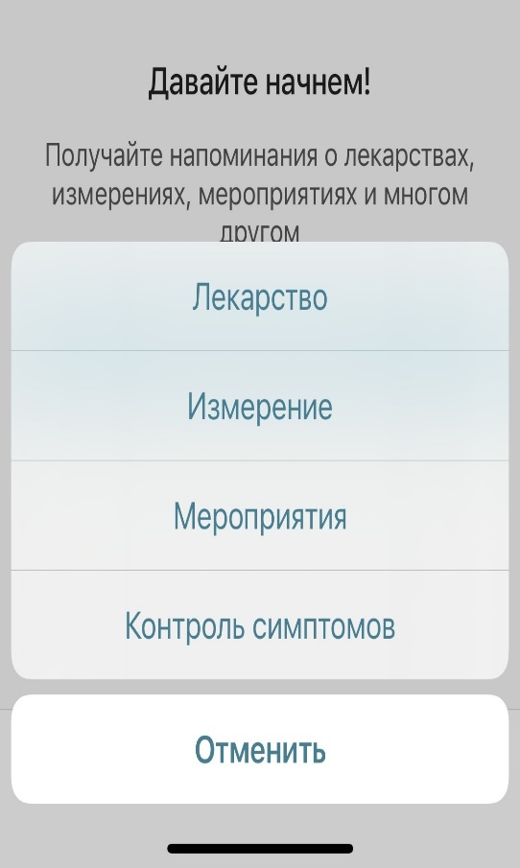
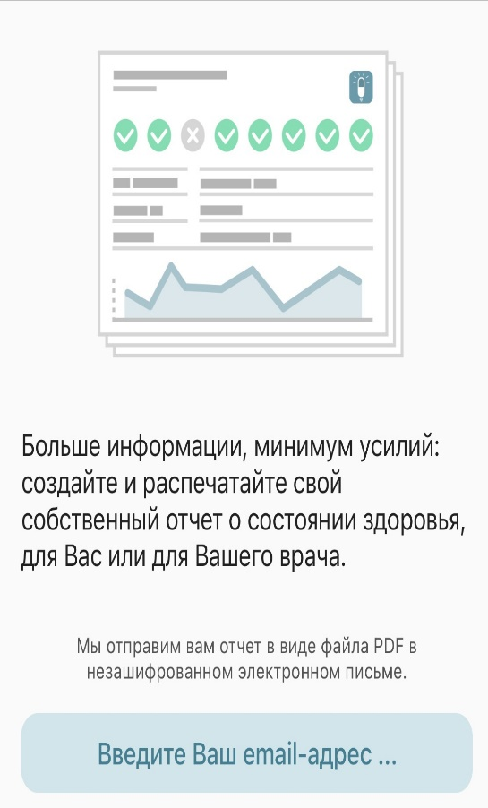

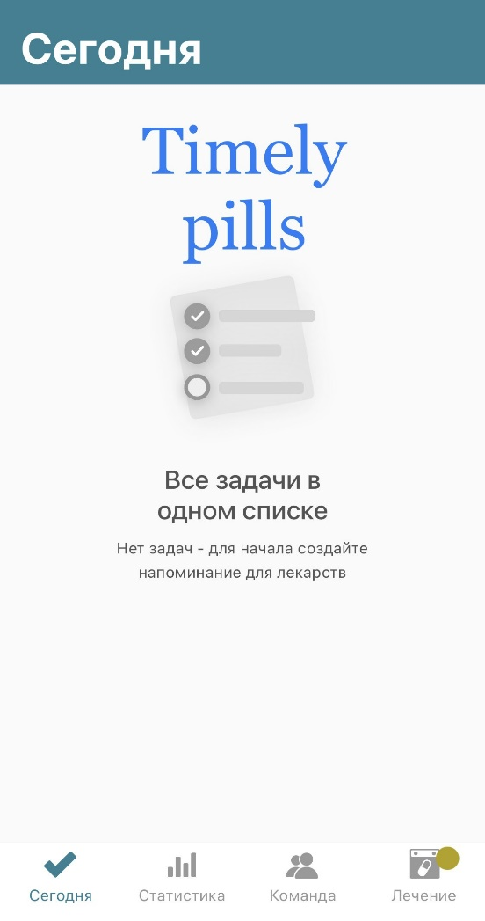
Принцип работы приложения
Отправка(запрошенной) статистики на Email
Умный календарь

Slide 16
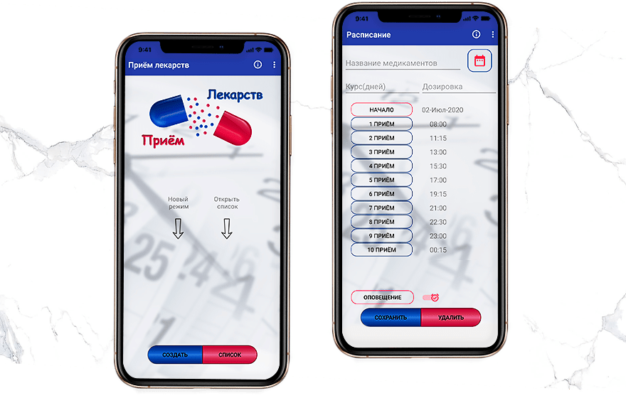
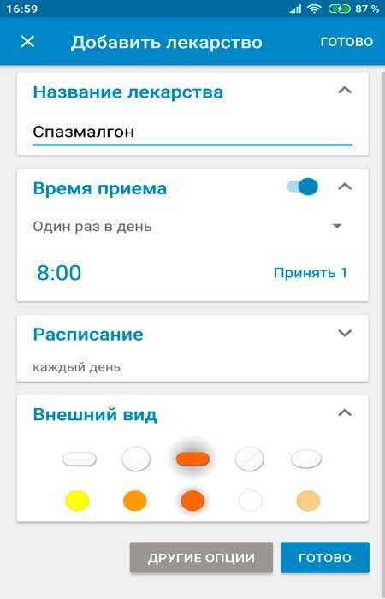
Принцип работы приложения
Настройки

Slide 17
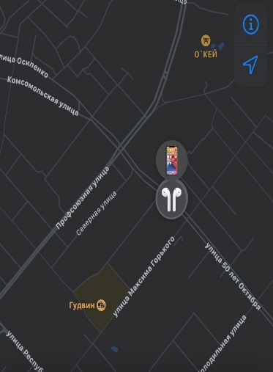
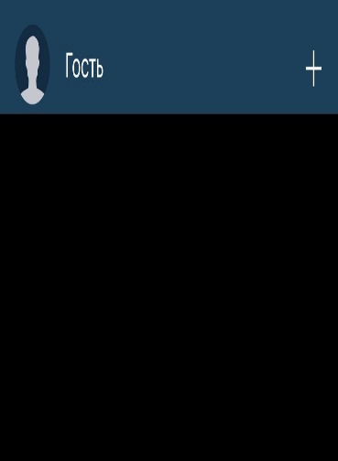
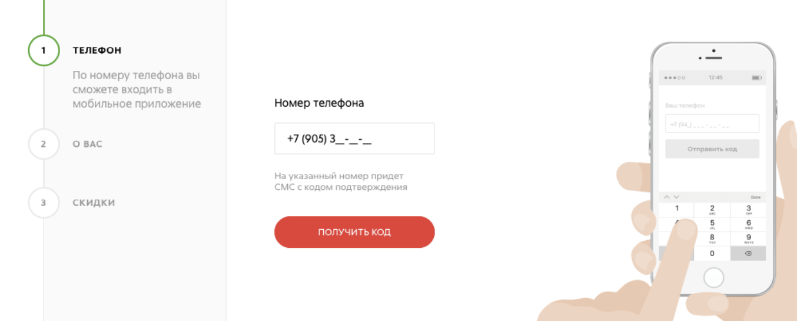

Принцип работы приложения
Простая настройка приложения, пошаговая инструкция.
Выбор ЛП(из банка ЛП приложения).
Выбор языка: Русский, English.
Настройки

Slide 18
Анализ рынка
TAM
Пожилые пациенты старше 60 лет, принимающие препараты
27 млн чел*1299= 35 млрд
SAM
Пожилые пациенты, принимающие более 5 лекарств
13,5 млн чел *1299= 17.5 млрд
SOM
Пожилые пациенты, забывающие
принять лекарства
и имеющие сотовый телефон
135 тыс. чел*1299= 17.5 млн
*Около 74% граждан старше 60 лет постоянно принимают лекарственные препараты.

Slide 19




Анализ конкурентов
17 приложений напоминаний
о приеме лекарств
2 приложения имеют
семейный доступ
 | Геро- Time
 | 200 РУБ
 | Уведомление на кнопочный телефон
 | Выбор: звонок/смс
 | Календарь приема
 | Напоминание о покупке лекарства
 | Контроль родственником Контейнер (таблетница) за доп. плату 1099РУБ
 | Medisafe
 | 190р/мес + бесплатная версия
 | Удобная настройка приема лекарств
 | Календарь приема
 | Семейный доступ
 | Отправка отчета врачу
 | Приложение исключительно для смартфона
 | MyTherapy
 | бесплатно
 | Уведомление о приеме лекарств
 | Журналы контроля показателей
 | Семейный доступ
 | Контроль терапии врачом
 | Приложение для смартфона
 | Будильник
 | 0 руб
 | Выставить время на прием лекарств
 | Есть на всех телефонах и дома
 | Не дает конкретной информации
 | Ответственность на пациенте
Notes:
В настоящее время на рынке представлено 17 приложений напоминаний о приеме лекарств. И только два из них имеют семейный доступ, чтобы была возможность контролировать прием препаратов с другого устройства. Мы предлагаем мобильное приложение для пожилых людей и нашим главным преимуществом является уведомление на кнопочный телефон, в отличие от конкурентов, которые работают только со смартфонами. Выбор удобного способа приема уведомлений звонок или сообщение не доставит беспокойства пожилому человеку.

Slide 20
Оценка рынка и коммерческий потенциал
.
Пожилые пациенты старше 60 лет, принимающие препараты - 27 млн чел*
*Около 74% граждан старше 60 лет постоянно принимают лекарства
Пожилых людей и их заботливых родственников, которые будут использовать наше приложение в первый год
2 700 клиентов
540 000 Р
0,1%
>
Суммарная годовая стоимость подписки 200Р
Контейнер 1099 руб
2 967 300 Р
>
Модель монетизации
Подписная модель, использование в приложении рекламы, нацеленной на пожилых людей
30%
Какая сумма приемлема для вас при пользовании приложением?
200 Р
Notes:
Коммерческий потенциал проекта- это показатель, характеризующий возможность получения прибыли.
По данным Росстата на 2019 год количество людей, старше трудоспособного возраста составляет 36 миллионов людей. Согласно неофициальной статистике интернет-журнала «Третий возраст», около 74% граждан старше 60 лет постоянно принимают лекарства. Значит, можно предположить, что общее число потенциальных пользователей со всей России составляет 27 миллионов пожилых людей, которые принимают лекарства (36 млн * 0,74). Предположим, что наше приложение в первый год работы заметили лишь 0,1% людей ( 2700 человек). Им понравилось приложение и они готовы ежемесячно платить 200 рублей за пользование. Тогда суммарная годовая стоимость подписки будет составлять 2400 рублей с человека . А годовой доход почти 6,5 млн рублей (2400 рублей* 2700 человек).
Модель монетизации- это способ получения прибыли от разрабатываемого продукта.
Наиболее распространенные модели: 1. Подписная модель- ежемесячная подписка без которой продукт не будет работать.
2.Рекламная модель- за счет постоянной рекламы приложение работает бесплатно ( пример, социальные сети).
3.Freemium- модель при которой основная информация предоставляется бесплатно, но многие функции можно получить только в платной версии.
4. Модель «Бритва и лезвие»- основной продукт продается по низкой цене, но расходные части стоят гораздо дороже.
Мы выбираем подписную модель, а также использование рекламы.

Slide 21
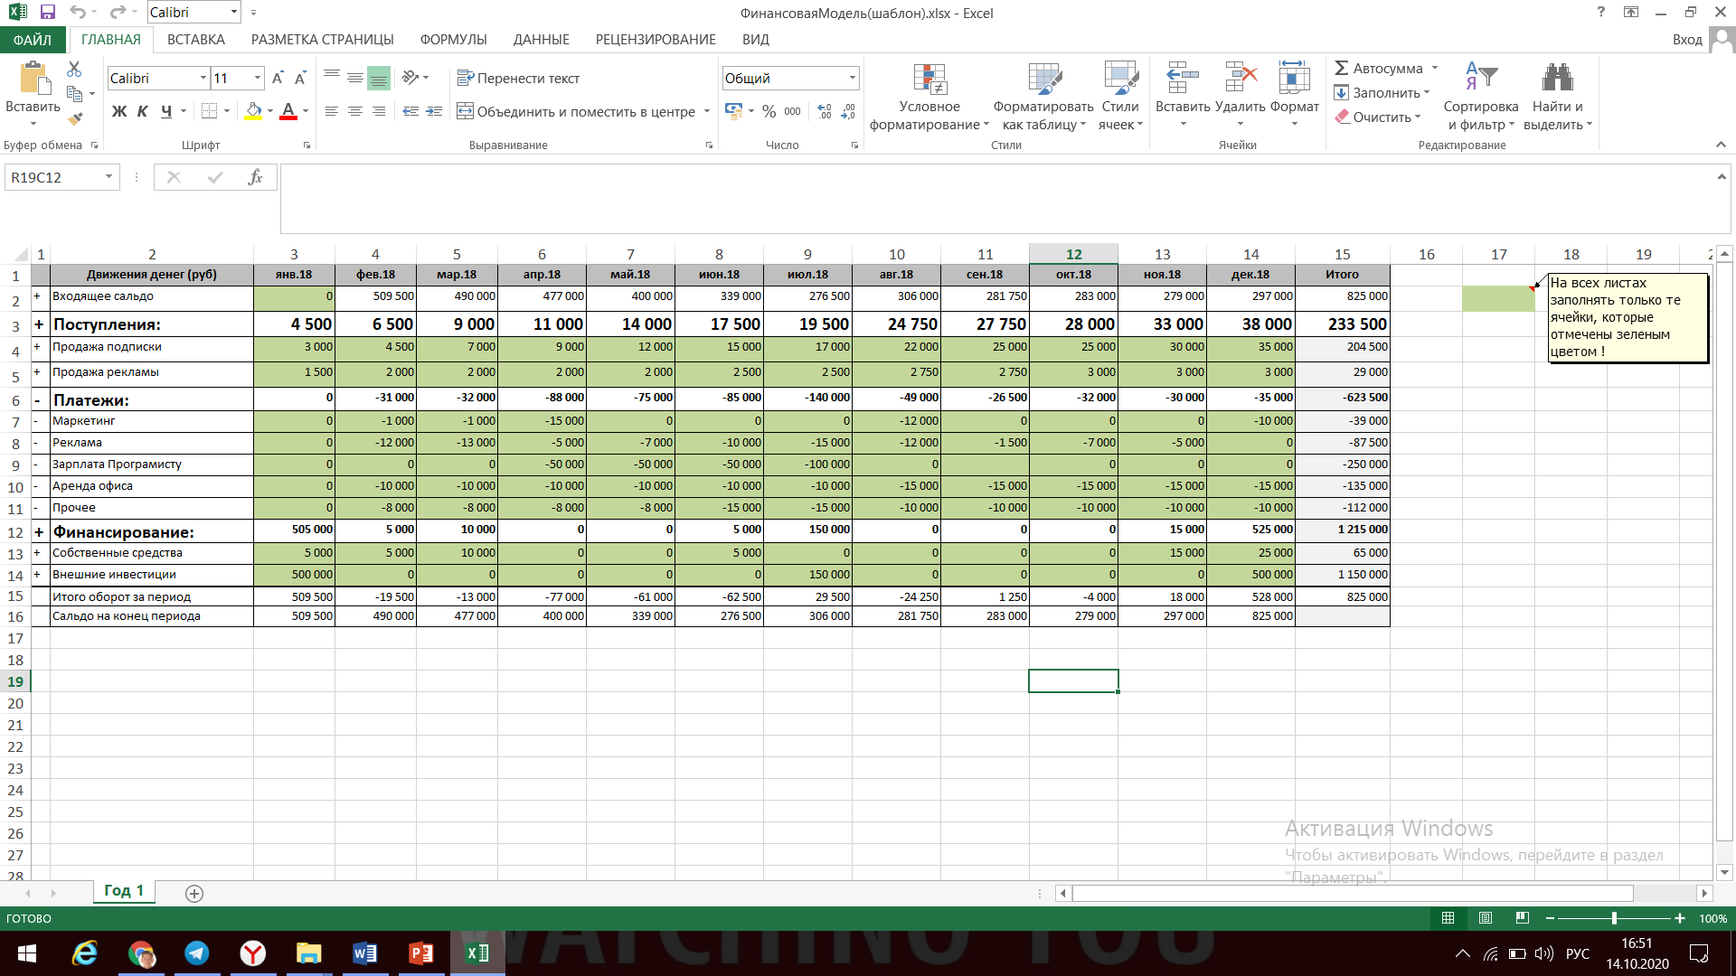
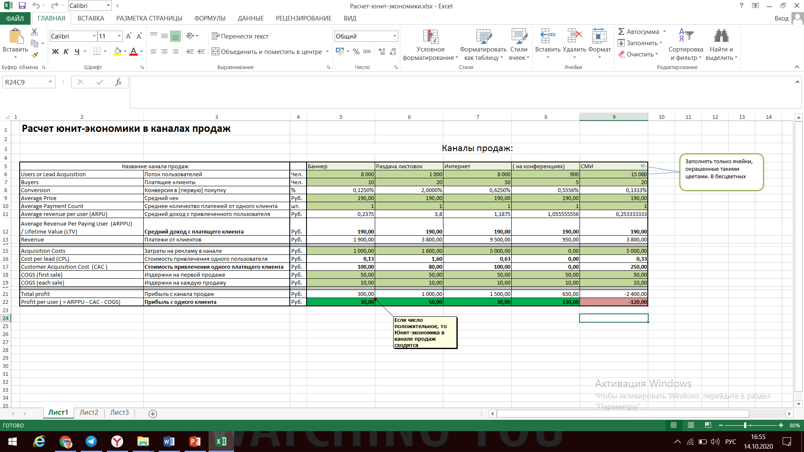
Расчет юнит-экономики
в каналах продаж
Финансовая
модель

Slide 22
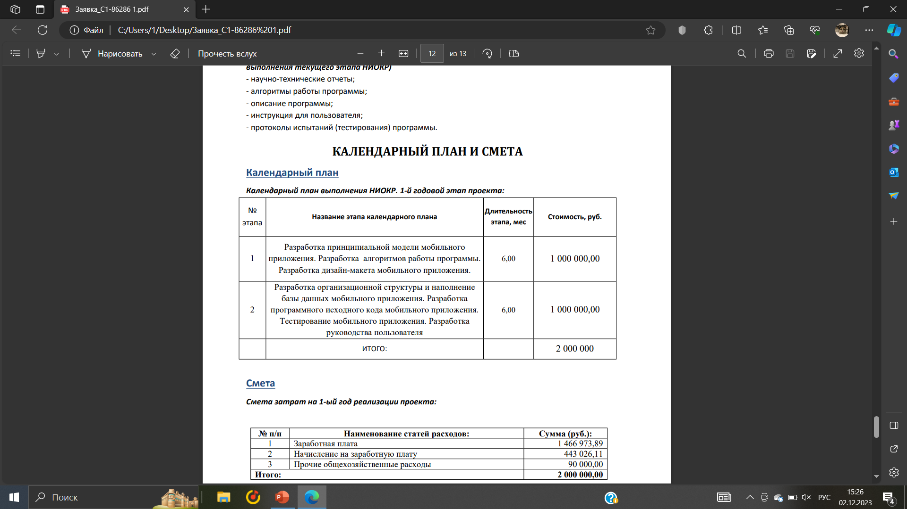
на расходный материал(реклама/материалы

Slide 23

План реализации
Планируется получить свидетельство на государственную регистрацию программы для ЭВМ
Запуск первой версии MVP( только функция звонка)
обратная связь от пользователей.
Регистрация патента и интеллектуальной собственности.
Наполнение приложения функционалом ( основной информацией),
Оформление документации.
Создание программистом технического задания (алгоритмов взаимодействия с АТС) и дизайна приложения.
Октябрь-ноябрь 2023
Декабрь-май
июнь-август 2024
Август-октябрь 2024
Октябрь-декабрь 2024
Проведение опросов, запуск целевой странички для привлечения клиентов.
Продвижение в сети интернет
конференции по гериатрии поликлиники,
сотрудничество с гериатрическим центром
соц. служба для одиноких
пожилых людей.
Сборка первых тестовых вариантов таблетницы (взаимодействие с приложение).
Реализация приложения первоначально на платформе Android+ производство таблетницы на масштабном уровне.
Проект будет реализовываться на базе ФГБОУ ВО Тюменский ГМУ Минздрава России с использованием материально-технического оснащения Университета.

Slide 24
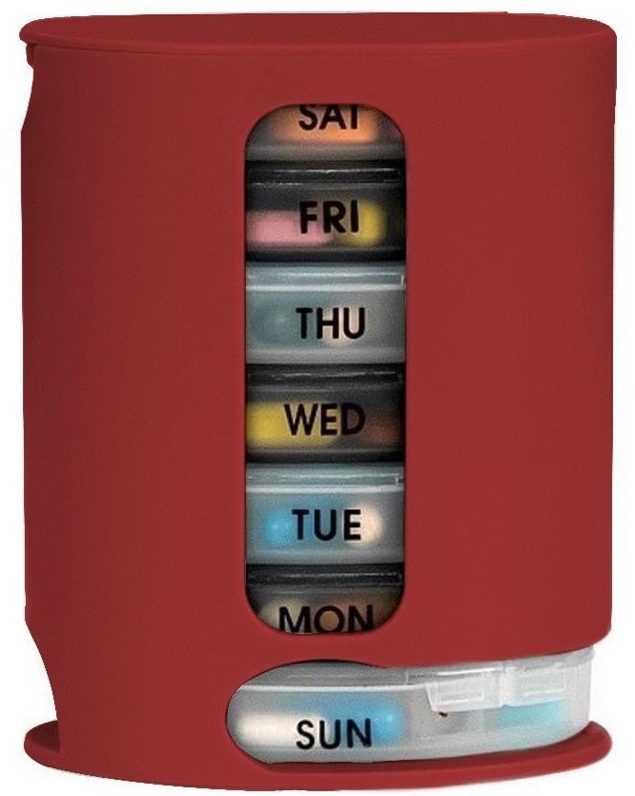



Макет контейнера
Отсек хранения ЛП(разделенный)
Экран показывающий,
какое ЛП нужно принять, дозировка
Логотип
программного- аппаратного комплекса
Корпус устройства (качественный пластик)
21

Slide 25
Основные «плюсы» контейнера
Помогает избежать ошибок при приеме лекарств. В ней каждый препарат расположен в отдельной ячейке, что позволяет не путать их между собой и не забывать о приеме нужных таблеток пожилому человеку.
Позволяет контролировать количество принятых лекарств. Синхронизация таблетницы с приложением «Геро-Тайм».
При наличии у пожилого человека кнопочного телефона, программируемый контенйр подключатся к смартфону родственника.
Упрощает доступ к нужному лекарству и минимизирует лишние действия. Это удобно для пожилых людей или тех, кто имеет ограничения в движении.
Возможность хранить лекраства в защинненом месте, защищая от пыли и грязи.

Slide 26
Коммерциализация
1.Мобильное приложение «Геро Тайм" планируется продавать физическим лицам через online магазины Google Play и сайт разработчика. Приобрести неисключительные права на использование приложения смогут юридические лица частной, муниципальной и государственной форм собственности (медицинские организации, центры социальной защиты населения, детские областные больницы.) для дальнейшего предоставления ими бесплатного права пользования через систему кодовой активации.
2.Также планируется продажа продукта через розничные магазины и аптечные организации в виде комбинации программируемого контейнера и информационного листа, содержащего QR-код для скачивания мобильного приложения и кода для его активации. Зарабатывать на рекламе приложения и его отключении, донат в группах для полноценной подиски.
Стоимость приложения для физических лиц составит 200 руб платная версия+ различные подписки за определенную сумму.
Стоимость контейнера от (700 - 1500 рублей) в зависимости от числа секций и сложности конструкции.
Стоимость приложения для юридических лиц – 20 000 руб/год на 100 клиентских инсталляций.

Slide 27

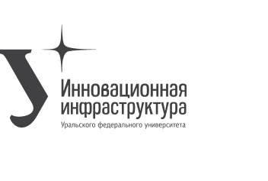



Благодарю за внимание

